Slide 1


CARTILHA INFORMATIVA
SEGURANÇA DA INFORMAÇÃO

Slide 2
DESENVOLVIMENTO DE UMA CARTILHA INFORMATIVA DE CONTEÚDO COM O TEMA DE SEGURANÇA DA INFORMAÇÃO
UNIFAMETRO
WITNEY CHRISTIAN SOUSA DA SILVA

Slide 3
SUMÁRIO
Introdução....................................................4
Senhas Seguras.............................................5
Atualizações de Softwares................................6
Phishing e e-mails suspeitos.............................7
Redes Wi-Fi públicas........................................8
Backup de dados.............................................9
Uso seguro de dispositivos móveis...................10
Segurança física.............................................11
Conscientização e treinamento.........................12
Políticas de segurança.....................................13
Denúncia de incidentes....................................14
Conclusão......................................................15
Referências Bibliográficas.................................16

Slide 4
INTRODUÇÃO
Em plena Era da Informação, as ameaças cibernéticas são um dos maiores problemas enfrentados pelas empresas e pelos profissionais que vivem o dia a dia de trabalho.
A segurança da informação é fundamental para proteger os dados e informações sensíveis, tanto pessoais quanto corporativas. Nesta cartilha, forneceremos orientações básicas para ajudá-lo a entender os principais conceitos e boas práticas de segurança da informação.
CARTILHA SEGURANÇA DA INFORMAÇÃO

Slide 5
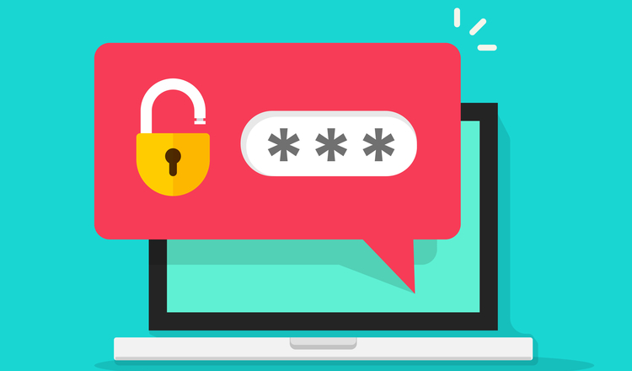
1. SENHAS SEGURAS
Use senhas únicas e fortes, com combinações de letras maiúsculas e minúsculas, números e caracteres especiais.
Evite usar informações pessoais óbvias ou sequências simples.
Nunca compartilhe suas senhas com outras pessoas e mude-as regularmente.
CARTILHA SEGURANÇA DA INFORMAÇÃO

Slide 6

2. ATUALIZAÇÃO DE SOFTWARE
Mantenha seu sistema operacional, programas e aplicativos atualizados com as versões mais recentes.
As atualizações corrigem falhas de segurança conhecidas e fortalecem a proteção do seu dispositivo.
CARTILHA SEGURANÇA DA INFORMAÇÃO

Slide 7
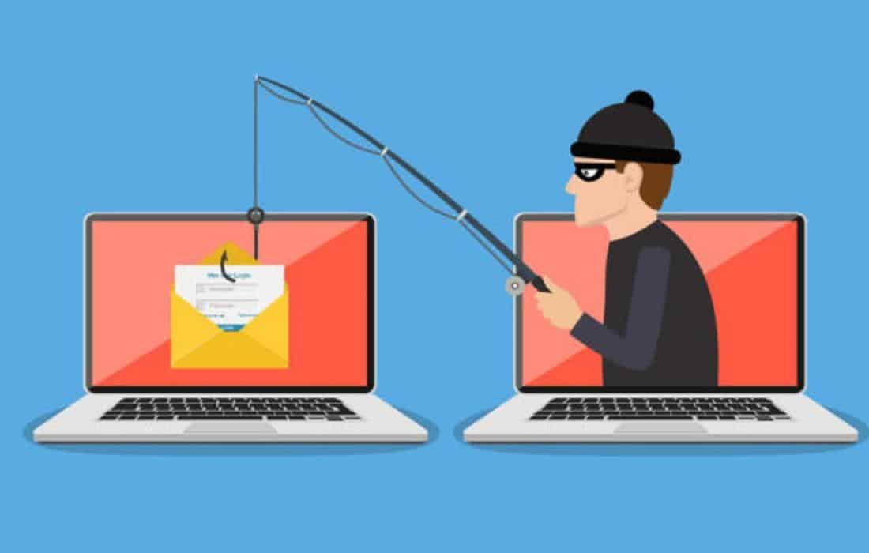
3. PISHING E E-MAILS SUSPEITOS
Esteja atento a e-mails suspeitos, especialmente os que solicitam informações pessoais ou financeiras.
Não clique em links ou faça downloads de anexos de e-mails não solicitados ou provenientes de remetentes desconhecidos
CARTILHA SEGURANÇA DA INFORMAÇÃO

Slide 8
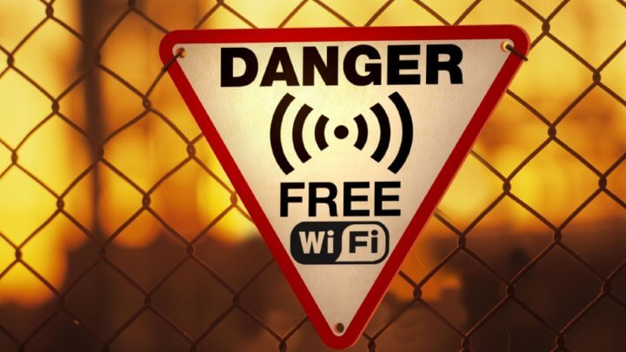
4. REDES WI-FI PÚBLICAS
Evite acessar informações confidenciais ou realizar transações financeiras em redes Wi-Fi públicas.
Essas redes podem ser inseguras, e os criminosos cibernéticos podem interceptar seus dados.
CARTILHA SEGURANÇA DA INFORMAÇÃO

Slide 9
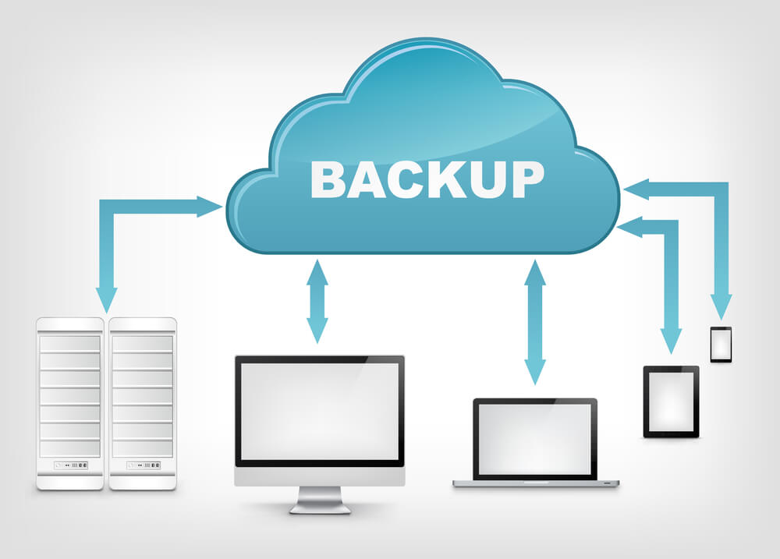
5. BACKUP DE DADOS
Faça backups regulares de seus dados importantes e armazene-os em locais seguros.
Assim, você estará preparado caso ocorra uma perda de dados devido a um ataque de segurança ou a falhas técnicas.
CARTILHA SEGURANÇA DA INFORMAÇÃO

Slide 10

6. USO SEGURO DE DISPOSITIVOS MÓVEIS
Proteja seu dispositivo móvel com senhas ou biometria.
Evite fazer o root ou o jailbreak do seu dispositivo, pois isso pode expô-lo a riscos de segurança.
CARTILHA SEGURANÇA DA INFORMAÇÃO

Slide 11

7. SEGURANÇA FÍSICA
Mantenha seus dispositivos físicos seguros e protegidos contra roubo ou acesso não autorizado.
Use travas, senhas e recursos de criptografia, se disponíveis, para proteger seus dispositivos.
CARTILHA SEGURANÇA DA INFORMAÇÃO

Slide 12
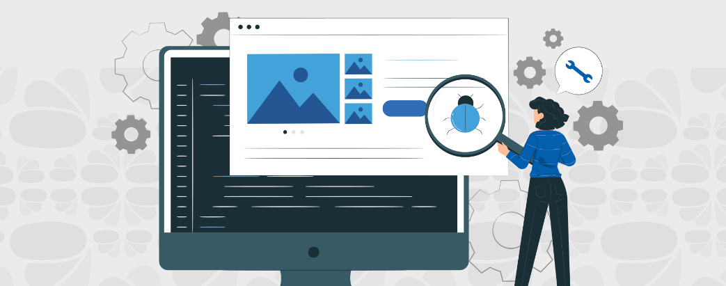
8. CONSCIENTIZAÇÃO E TREINAMENTO
Mantenha-se informado sobre as ameaças de segurança da informação e as práticas recomendadas.
Participe de treinamentos regulares sobre segurança da informação oferecidos pela sua organização.
CARTILHA SEGURANÇA DA INFORMAÇÃO

Slide 13
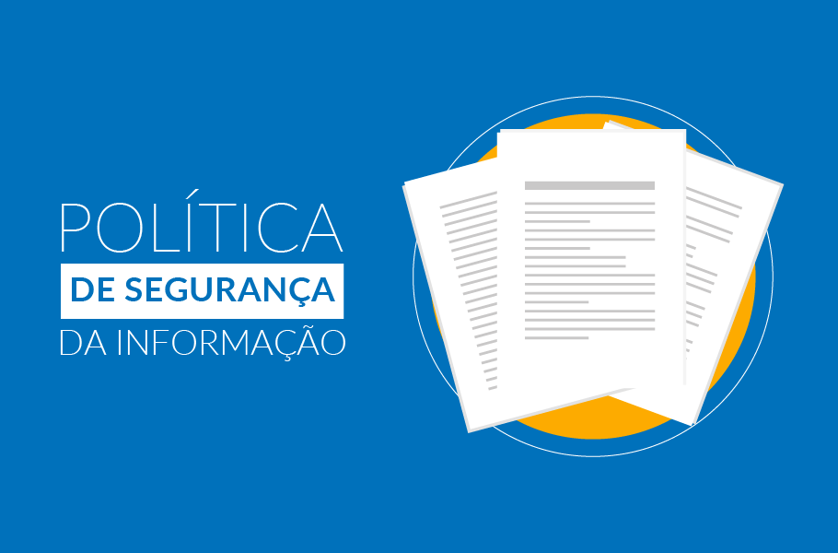
9. POLÍTICAS DE SEGURANÇA
Esteja ciente das políticas de segurança da informação da sua organização e siga-as rigorosamente.
Essas políticas são projetadas para proteger as informações da organização e devem ser respeitadas por todos.
CARTILHA SEGURANÇA DA INFORMAÇÃO

Slide 14

10. DENÚNCIA DE INCIDENTES
Reporte quaisquer incidentes de segurança, como perda de dados ou atividades suspeitas, à equipe responsável na sua organização.
Quanto mais cedo as ameaças forem identificadas, mais rápido poderão ser mitigadas.
CARTILHA SEGURANÇA DA INFORMAÇÃO

Slide 15
CONCLUSÃO
A segurança da informação é uma responsabilidade compartilhada por todos. Ao seguir as boas práticas mencionadas nesta cartilha, você estará contribuindo para a proteção dos seus dados e informações sensíveis. Esteja sempre atento e atualizado sobre as ameaças de segurança para garantir uma navegação segura no mundo digital.
CARTILHA SEGURANÇA DA INFORMAÇÃO

Slide 16
REFERÊNCIAS BIBLIOGRÁFICAS
htps://tecnoblog.net/responde/o-que-e-seguranca-da-informacao/
CARTILHA SEGURANÇA DA INFORMAÇÃO

Slide 17
TRABALHO DE SEGURANÇA DA INFORMAÇÃO - CARTILHA
CIÊNCIAS DA COMPUTAÇÃO PROF:ºANDRÉ CARDOSO EQUIPE
Christian Sousa
CARTILHA SEGURANÇA DA INFORMAÇÃO

Slide 18
Rua Carneiro da Cunha, 180, Jacarecanga
Fortaleza - CE

